Slide 1
BinGo
project
for
Young&&Yandex
From:
Ilnur Shaidullin
Project git https://github.com/runalsh/yandex-devops-training
shaidullin2@gmail.com
https://github.com/runalsh
https://gitlab.com/runalsh
https://t.me/zmeyzloy/
https://vk.com/runalsh
Kazan
Russia Federation
11-2023

Slide 2
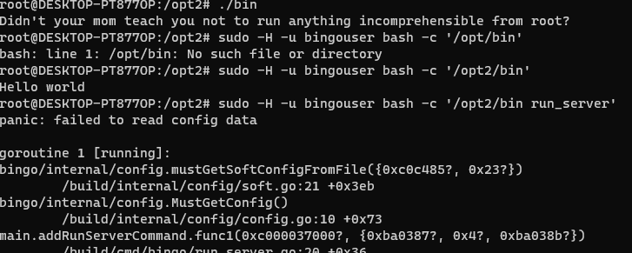
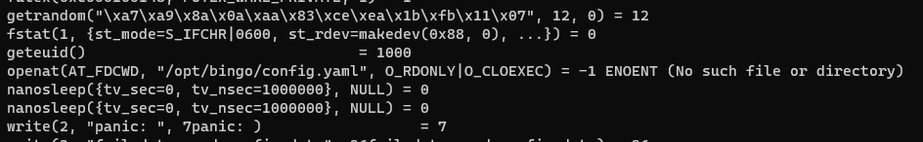
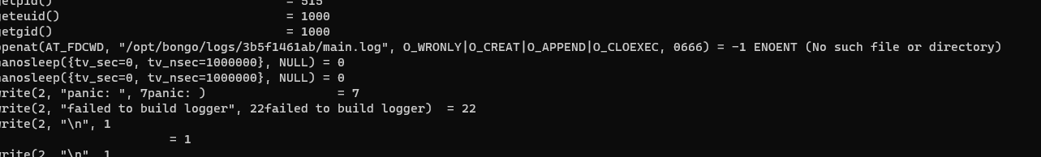
Запускаем бинарный файл – получаем ошибку
Запускаем из-под strace, видим что не находит файл
Создаем его, снова запускаем из-под strace

Slide 3
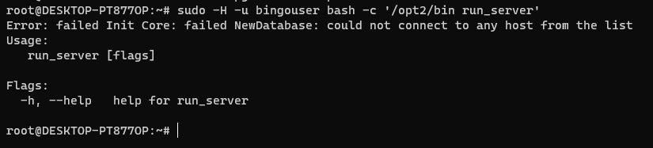
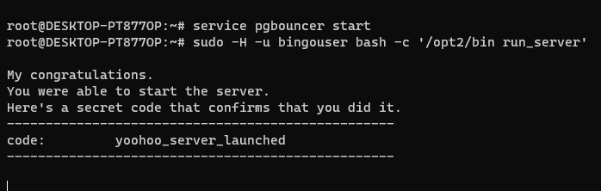
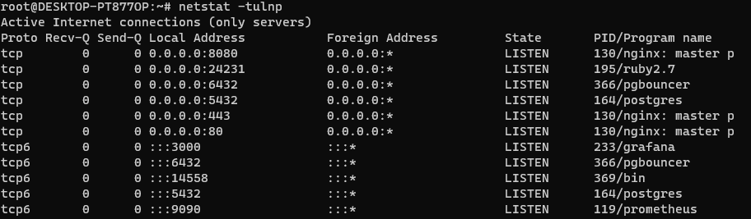
Создаем ещё один файл, содержимое его берем из вывода команды /bingo –help и /bingo print_default_config
Снова пытаемся запустить, получаем ошибку,
вписываем данные доступа к БД в файл
настроек
Успешно запускаем
Смотрим открытые порты и видим 14558 от
нашего бинарника

Slide 4
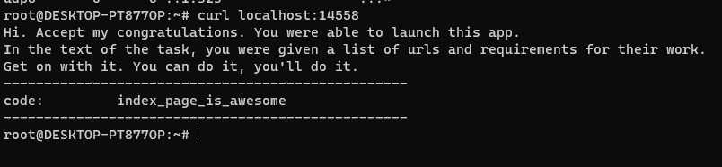
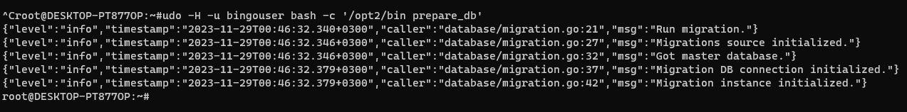
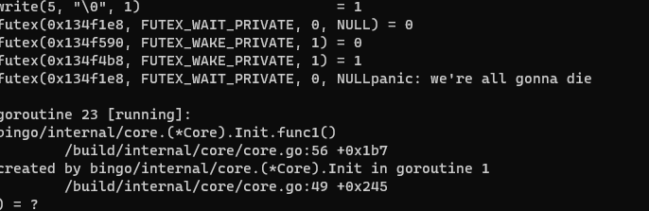
Делаем запрос и получаем ответ
Вспоминаем про help и команду prepare_db, заполняем базу
Сталкиваемся с тем, что он почему-то завершается
произвольным образом.
Снова запускаем strace и ждём падения

Slide 5
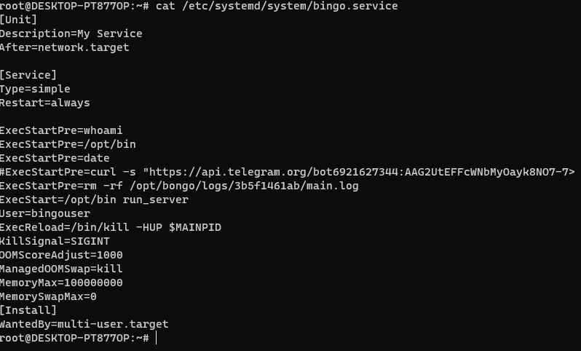
Перезапускаем и снова ждём. Теперь уже перестает отвечать виртуальная машина потому что программа
использовала всю доступную память и операцией свопа загрузила процессор.
Чтобы перезапускать её при падении создаем
службу systemd с выставленными
ограничениями на
использование памяти, свопа, настройкой
OOM killer чтобы наш процесс завершался
в первую очередь.
Так же добавил ротацию логов.
Для удобства добавляем информирование
в Telegram о перезапуске службы чтобы
проверить ничего ли мы не упустили
Замечено , что при деструктивном падении приложения
Healthсheck частично продолжает срабатывать, потому что приложение периодически отвечает.

Slide 6
PostgreSQL
Запросы к базе из задания были разной продолжительности, поэтому в pg_hba.conf включил логирование
всех запросов в базе и
проверил что и как они запрашивают с использованием планировщика EXPLAIN.
Увеличил количество соединений, увеличил кэш памяти.
GET /db_dummy
Select pg_sleep(0.1)
GET /api/movie/{id}
SELECT movies.id, movies.name, movies.year, movies.duration FROM movies WHERE movies.id IN (1)
ORDER BY movies.year DESC, movies.name ASC, movies.id DESC LIMIT 100000;
GET /api/customer/{id}
SELECT customers.id, customers.name, customers.surname, customers.birthday, customers.email FROM
customers WHERE customers.id IN (1) ORDER BY customers.surname ASC, customers.name ASC,
customers.birthday DESC, customers.id DESC LIMIT 100000;
GET /api/session/{id}
SELECT sessions.id, sessions.start_time, customers.id, customers.name, customers.surname,
customers.birthday, customers.email, movies.id, movies.name, movies.year, movies.duration FROM
sessions INNER JOIN customers ON sessions.customer_id = customers.id INNER JOIN movies ON
sessions.movie_id = movies.id WHERE sessions.id IN (1) ORDER BY movies.year DESC, movies.name ASC,
customers.id, sessions.id DESC LIMIT 100000;

Slide 7
GET /api/movie
SELECT movies.id, movies.name, movies.year, movies.duration FROM movies ORDER BY movies.year DESC,
movies.name ASC, movies.id DESC LIMIT 100000;
GET /api/customer
SELECT customers.id, customers.name, customers.surname, customers.birthday, customers.email FROM
customers ORDER BY customers.surname ASC, customers.name ASC, customers.birthday DESC,
customers.id DESC LIMIT 100000;
GET /api/session
SELECT sessions.id, sessions.start_time, customers.id, customers.name, customers.surname, customers.birthday,
customers.email, movies.id, movies.name, movies.year, movies.duration FROM sessions INNER JOIN customers
ON sessions.customer_id = customers.id INNER JOIN movies ON sessions.movie_id = movies.id ORDER BY
movies.year DESC, movies.name ASC, customers.id, sessions.id DESC LIMIT 100000;
POST /api/session
INSERT INTO sessions (start_time,customer_id,movie_id) VALUES ('2021-12-09 16:12:52.059188', '100', '500’)
ON CONFLICT DO NOTHING RETURNING "id";
DELETE /api/session/{id}
DELETE FROM sessions WHERE id IN (1);

Slide 8
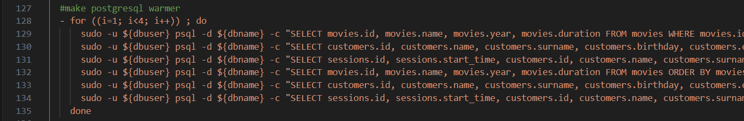
Построил индексы, запросы стали исполняться быстрее
#create indexes for db
#GET /api/movie/{id}
- sudo -u bingouser psql -d bingodatabase-c "create index idx_movies_id on movies(id);"
#GET /api/customer/{id}
- sudo -u bingouser psql -d bingodatabase-c "create index idx_cus_id on customers(id);"
#GET /api/session/{id}
- sudo -u bingouser psql -d bingodatabase-c "create index grsagnf on sessions(id);"
- sudo -u bingouser psql -d bingodatabase-c "create index grsagnfdd on sessions(id desc);"
- sudo -u bingouser psql -d bingodatabase-c "create index idxvbdhdj on movies(year asc, name asc);"
#GET /api/movie - 85
- sudo -u bingouser psql -d bingodatabase-c "create index idx_year_name_id on movies(year desc, name asc, id desc);"
- sudo -u bingouser psql -d bingodatabase-c "create index idx_year_name_idd on movies(year);"
#GET /api/customer - 313
- sudo -u bingouser psql -d bingodatabase-c "create index idx_all on customers (surname asc, name asc, birthday desc, id desc);"
#GET /api/session 1700
- sudo -u bingouser psql -d bingodatabase-c "create index idxwtf on movies (year desc, name asc);"
- sudo -u bingouser psql -d bingodatabase-c "create index hbfrjkbjj on sessions(customer_id);"
- sudo -u bingouser psql -d bingodatabase-c "create index hbfrjfkbjj on sessions(movie_id);"
- sudo -u bingouser psql -d bingodatabase-c "create index hbfrjkggbjj on sessions(id desc);"
Некоторые запросы к бд уменьшали время исполнения после нескольких повторений, поэтому добавил “прогрев” кэша при холодном старте

Slide 9
Version 1
MVP, локальная разработка
Bingo
App
PG Bouncer
PostgreSQL
Bingo app
for Init DB
NODE
Hyper-V
Что сделано
Оптимизация DB
Демонизация Bingo в systemd с параметрами потребления ресурсов
Проверка производительности запросов к базе с PG bouncer и без, разница оказалась ~30%
Приложение само восстанавливается при убийстве его OOM или при превышении лимитов cgroup на процесс
При тестовой нагрузке PostgreSQL через pg_bench и приложением Bingo он не отнимал много ресурсов,
поэтому репликацию не делал

Slide 10
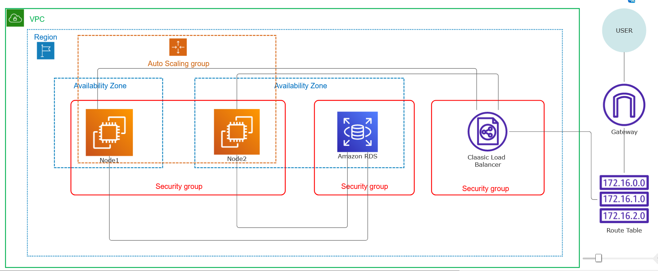
Version 2
AWS Cloud

Slide 11
-
+
Снятие лога запросов с ELB требует экспорт их в S3 и последующий анализ в CloudTrail.
Анализ лога при помощи Lambda и последующий
экспорт через S3 в Cloud Watch.
Ограничения от AWS на создание и подписание сертификатов домена в
Route53.
Amazon RDS не включает в себя PG bouncer, его пришлось бы ставить на рабочие ноды.
Мониторинг не такой гибкий как при самостоятельной настройке даже если ставить
шиперы логов на ноды и сбор в CloudWatch.
Оповещения пришлось бы настраивать через Amazon SNS.
Classic Load Balancer НЕ поддерживает HTTP/3 при режиме работы в L7 (2023 год , sic!).
Если перевести на L4, то на каждой ноде с Bingo придется ставить свой Nginx для
поддержки HTTP/3 либо перед СLB ставить EC2 инстанс только с одним Nginx, с которого бы
трафик уходил на CLB, а с него на рабочие ноды.
Привязка к CLB была связана с использованием автоскейлера, который выступал качестве
таргет группы для балансировщика
Просто и быстро.
Всего 2 EC2 ноды.
PostgreSQL как SaaS (Amazon RDS) .
Доступность нод обеспечивается и мониторится ELB.
В случае отказа автоскейлер по требованию ELB
поднимает ещё одну ноду взамен недоступной

Slide 12
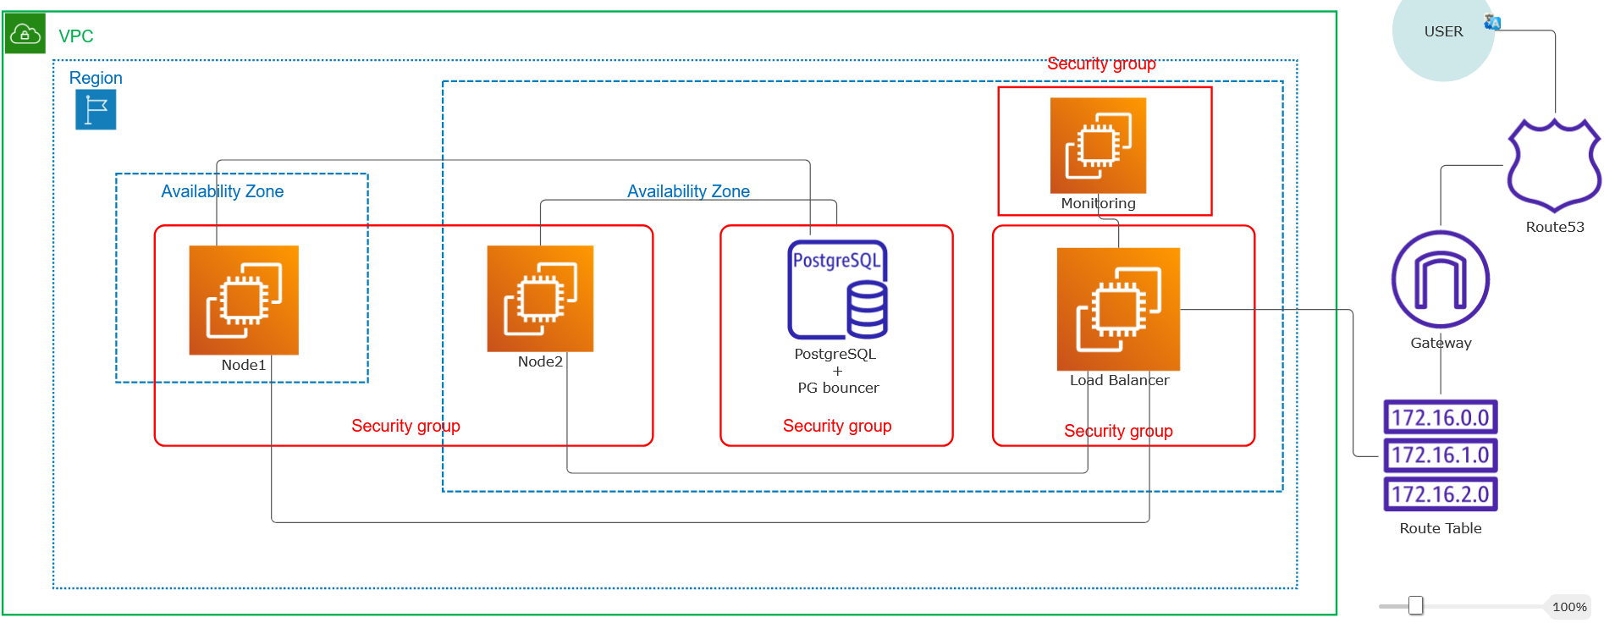
Version 3

Slide 13
Amazon RDS был заменен на EC2 с PostgreSQL и туда же поставлен PG bouncer.
Classic Load Balancer заменен на EC2 инстанс с Nginx с поддержкой HTTP/3.
Была добавлена нода EC2 для мониторинга – Prometheus, Grafana, Node exporter. В качестве шипера логов Fluentd и для приведения логов к формату Prometheus использовался Nginx Prometheus exporter.
Весь мониторинг был перенесен на отдельный инстанс, потому что создавал значительную нагрузку на систему.
Route53 используется для создания NS зоны делегированного домена 3 уровня. Поддомены можно назначить любому ресурсу в облаке в т.ч. и для тестов.
Рабочие ноды для приложения были захардкоржены, так что при желании увеличить их количество пришлось бы переписывать часть кода TF.
Из существенных минусов это использование 5 (!) инcтансов EC2.

Slide 14

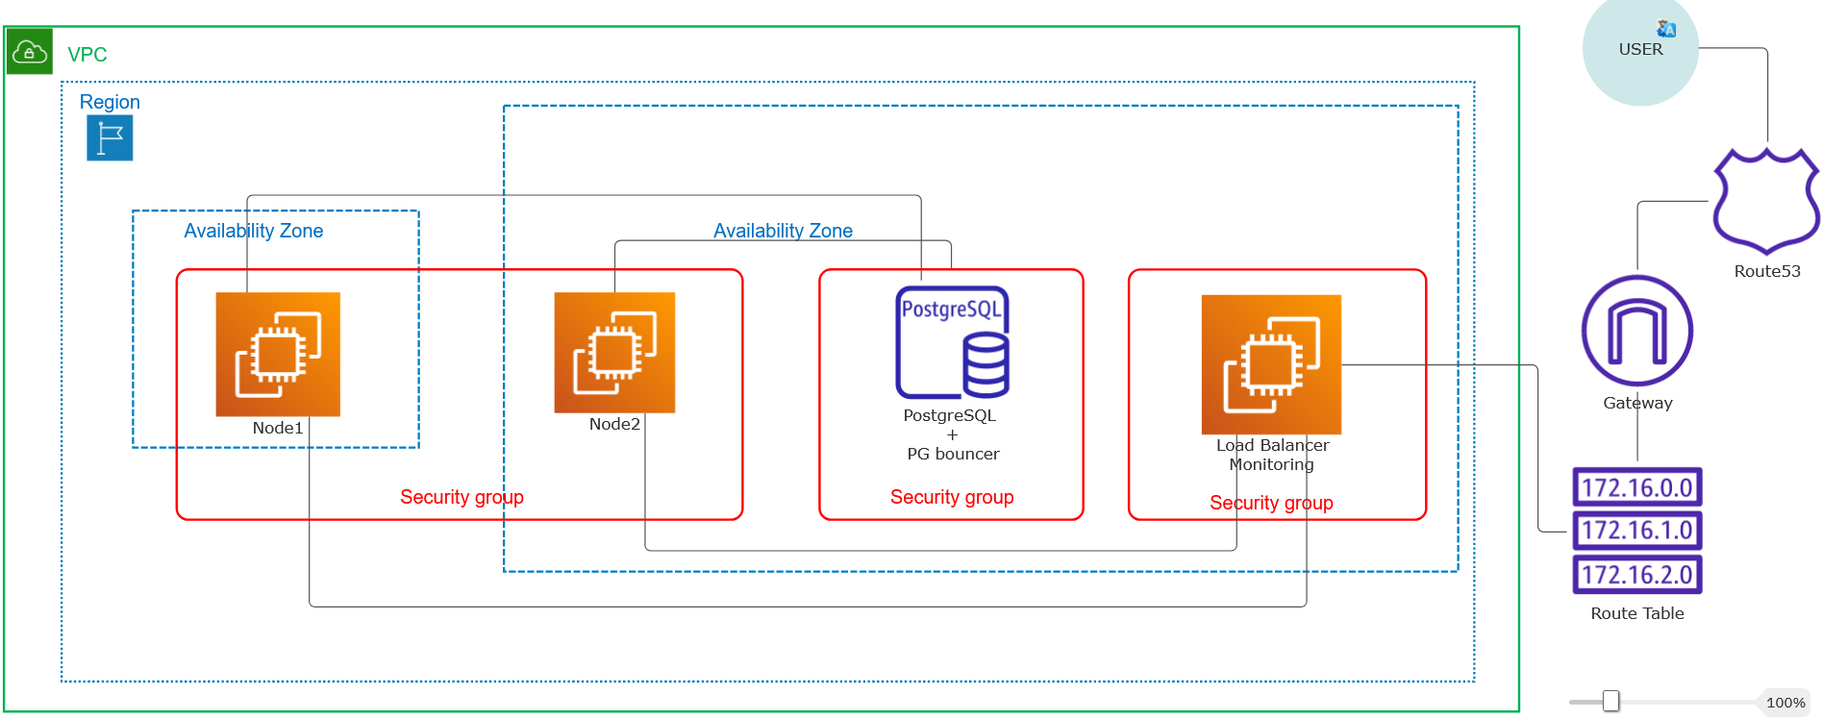


Version 4 - FINAL

Slide 15
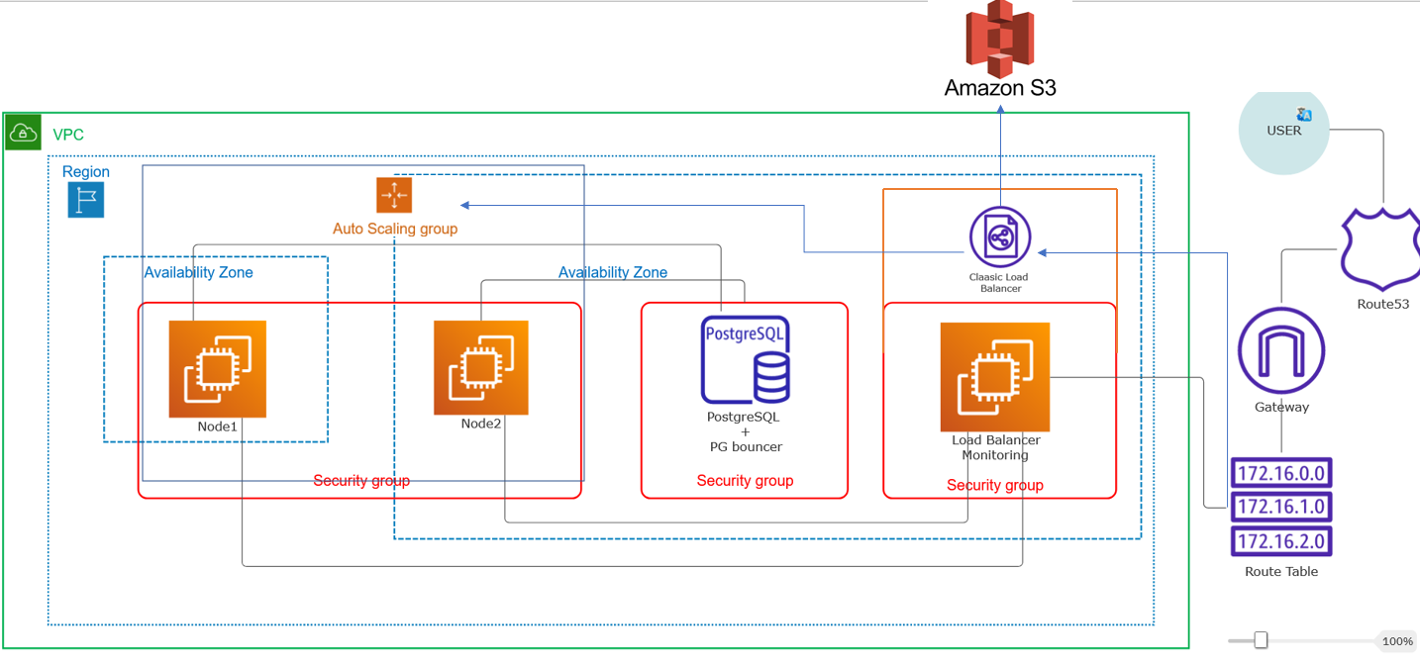
Пришел тестировщик Петя и радостно обьявил о запуске сервиса нагрузочного тестирования.
После тестов было замечено практически отсутствие нагрузки на инстансе с балансировщиком
нагрузки, поэтому сервис мониторинга переместился на него, но вместо типа t2.micro используется t3.medium,
что дает гораздо больше комфорта при работе с Grafana при её запросах к базе данных Prometheus.
Вернул автоскейлер. Количество нод с приложением параметризовано, по-умолчанию, 2.
Вернул ELB. Оставил доступ к нему из внешней сети и он работает параллельно с инстансом балансировщика.
Логи доступа сохраняет в S3.
Учитывая простоту сервиса и высокую скорость развертывания инфраструктуры с Terraform, отсутствие
необходимости сборки контейнеров и артефактов решил обойтись облачным CI Github Action без self-hosted runners.

Slide 16
Сценарий | Действие
Приложение падает | Systemd его перезапускает. На это время балансировщик Nginx убирает по таймауту сервер из ротации апстрима и восстанавливает после запуска
Падает приложение деструктивно | OOM killer завершает приложение по лимитам cgroup. Systemd перезапускает. Инстанс продолжает работу.
Падает инстанс | CLB следит за работоспособностью nginx на инстансе с приложением, в случае его неисправности передает сигнал автоскейлеру и он пересоздает инстанс.
Падает зона доступности | Используются 2 инстанса в разных зонах. При падении одной, вторая продолжит работу. Nginx уберет ноду из ротации.
Злоумышленник хочет проникнуть в инфраструктуру из внешней\внутренней сети | Внешний периметр сети за зоной безопасности балансировщика. Разрешены только 80 и 443 порты и 3000 для мониторинга. Для первоначальной настройки временно открывается 22 порт с доступом только к пользователю. После настройки сервер sshd останавливается и iptables добавляет запрещающее правило на 22 порт. Остальные хосты закрыты группами безопасности. Доступ внутри сети к сервисам возможен только в пределах VPC и на определенные порты. Egress настроен на запрет доступа к внешней сети для инстансов базы данных и приложений кроме подсети домена хранения бинарного файла. Доступ к портам балансировщика только с рабочей машины и с ip адресов Yandex cloud

Slide 17
VPC
ELB
+
Access log
80 tcp
443 tcp
NODE1
bingo
tcp 14558
elb.aws.runalsh.ru
tcp 6432
PostgreSQL
PG bouncer
USER
LB
+
Monitoring
80 tcp
443 tcp
443 udp
3000 tcp
tcp 6432
NODE2
bingo
httplb3.aws.runalsh.ru
tcp 14558
Security group
Security group
Security group

Slide 18
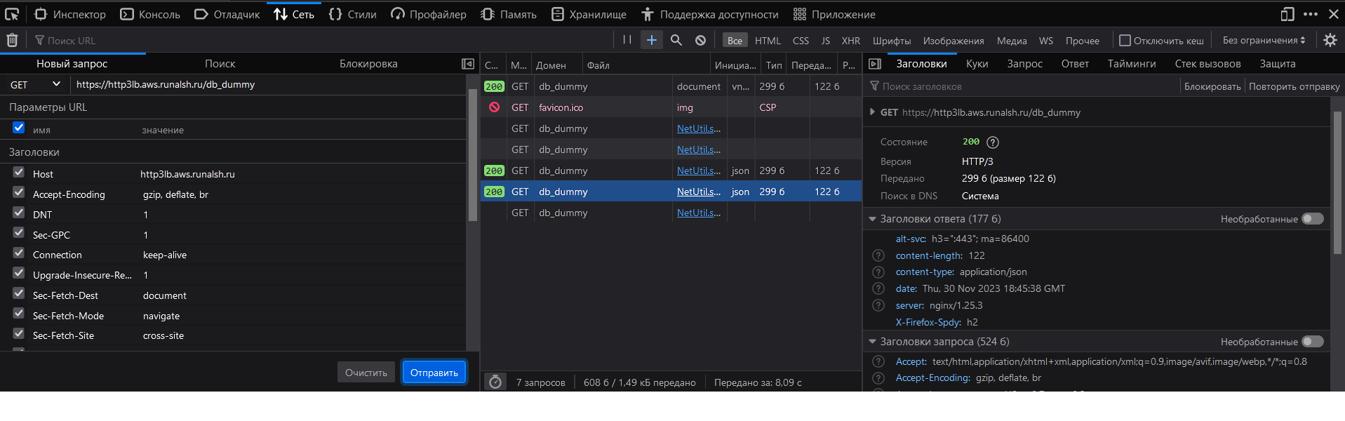
HTTP/3 и HTTPS
На балансировщике установлен nginx версии 1.25.3 с поддержкой http/3.
В группах безопасности открыт 443 udp порт для него.
Сервис доступен по адресу https://httplb3.aws.runalsh.ru/<endpoint>
Запрос по /long_dummy кешируется на 50 секунд.

Slide 19
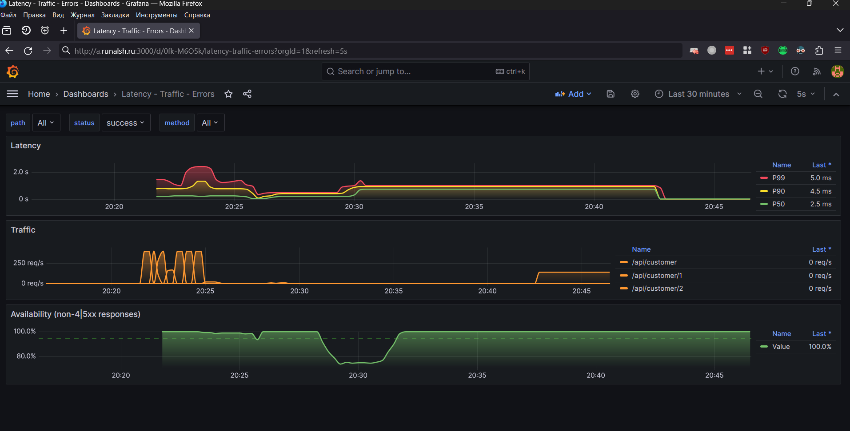
Monitoring
В данном проекте метрика запросов и ответов собирается только с балансировщика.
Для сбора метрик с экземпляров приложений bingo использовал fluentd с кастомным сбором метрик, но не реализовал
вывод в Grafana из-за недостатка времени

Slide 20
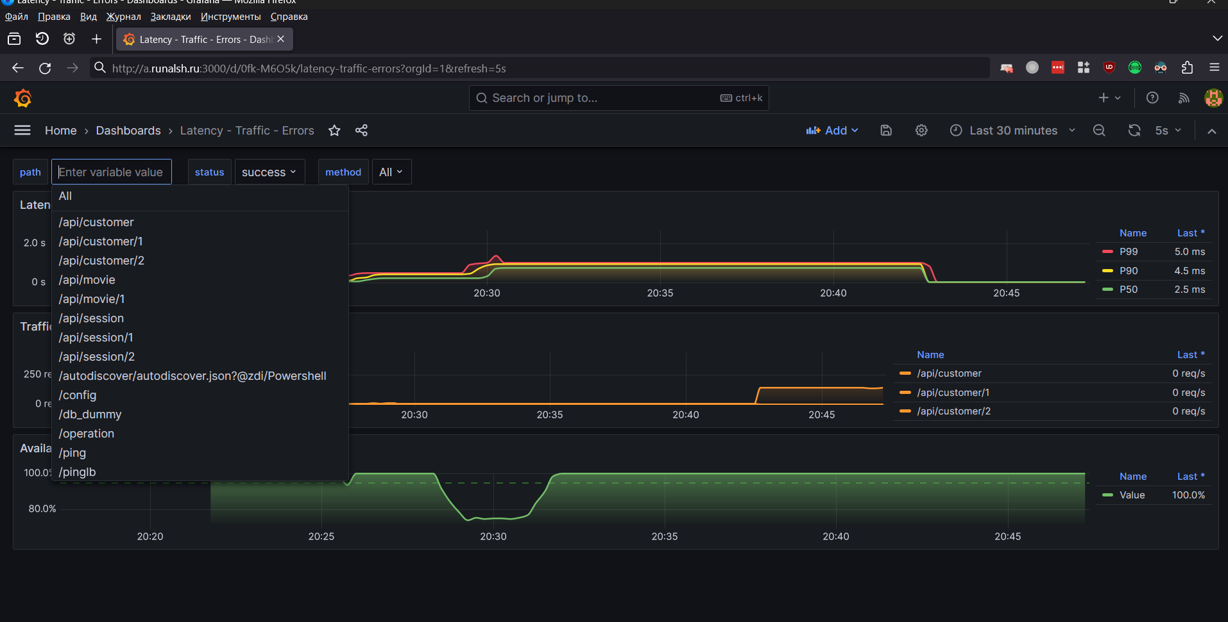
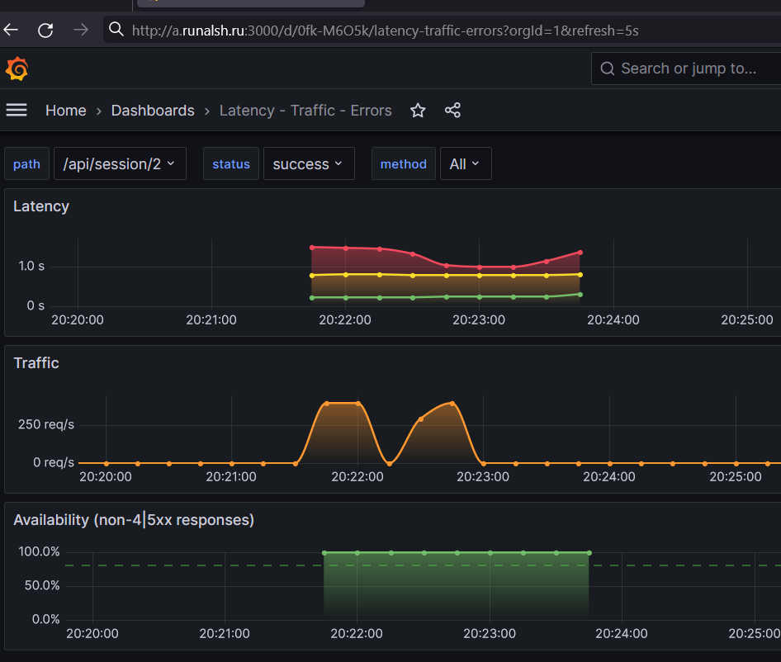
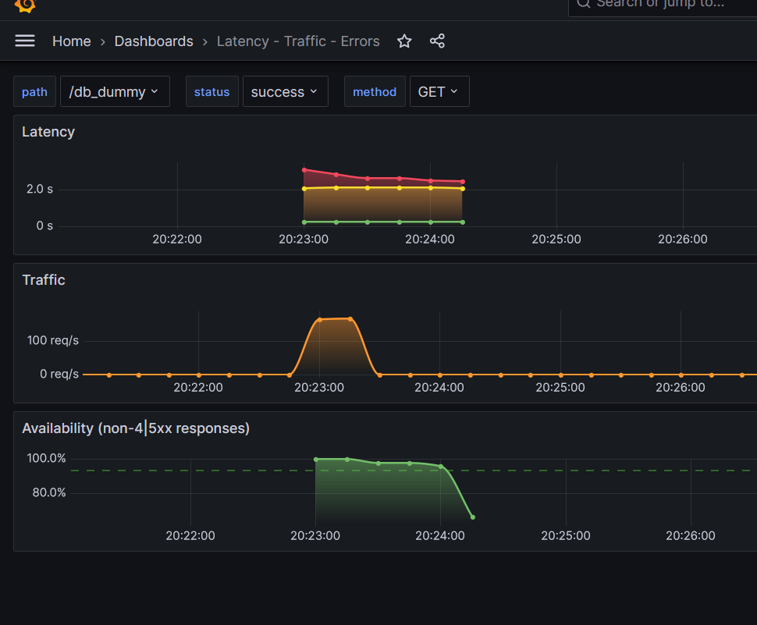
Графическая визуализация – Grafana.
Коллектор метрик – Prometheus.
В формат логов для Nginx добавлен
параметр upstream_response_time.
Конвертор метрик Nginx в формат
Prometeheus – FluentD.
Отправка метрик Nginx в Prometheus - Nginx Prometheus Exporter.
Первый дашбоард по 3 “золотым сигналам” Latency - Traffic – Errors.
В поле path можно выбрать
интересующий эндпоинт и по нему
будет выдана статистика по
задержкам ответа с 50, 90 и 99 процентилями.
Второе поле - трафик в RPS.
Третье – доступность сервисов.

Slide 21
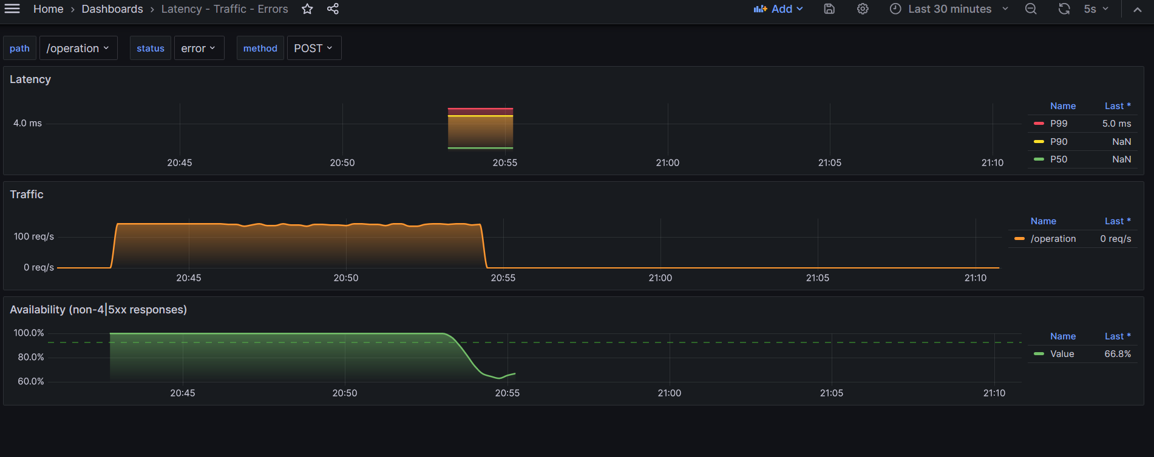
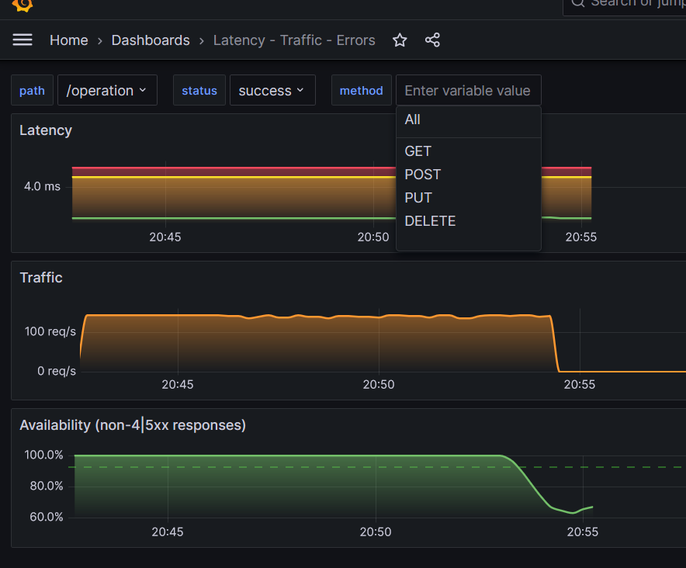
В поле status можно выбрать
Запросы, которые завершились с
ошибкой – error или успешно – success.
Поле method – выбор типа запроса – GET POST DELETE PUT. ALL – показать все.
Интерфейс Grafana доступен на эндпоинте /monitoring и так же доступен
по https .

Slide 22
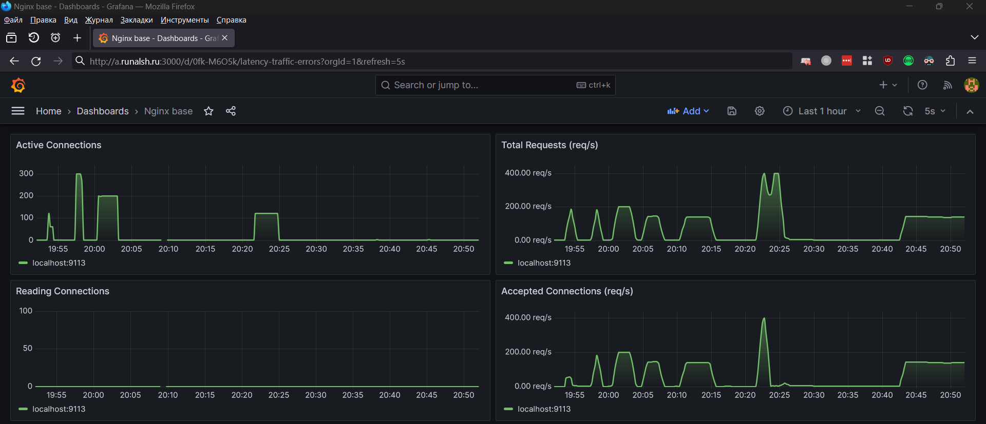
Ещё один дашборд показывает статистику по активным соединения, RPS по приложению Nginx в общем

Slide 23
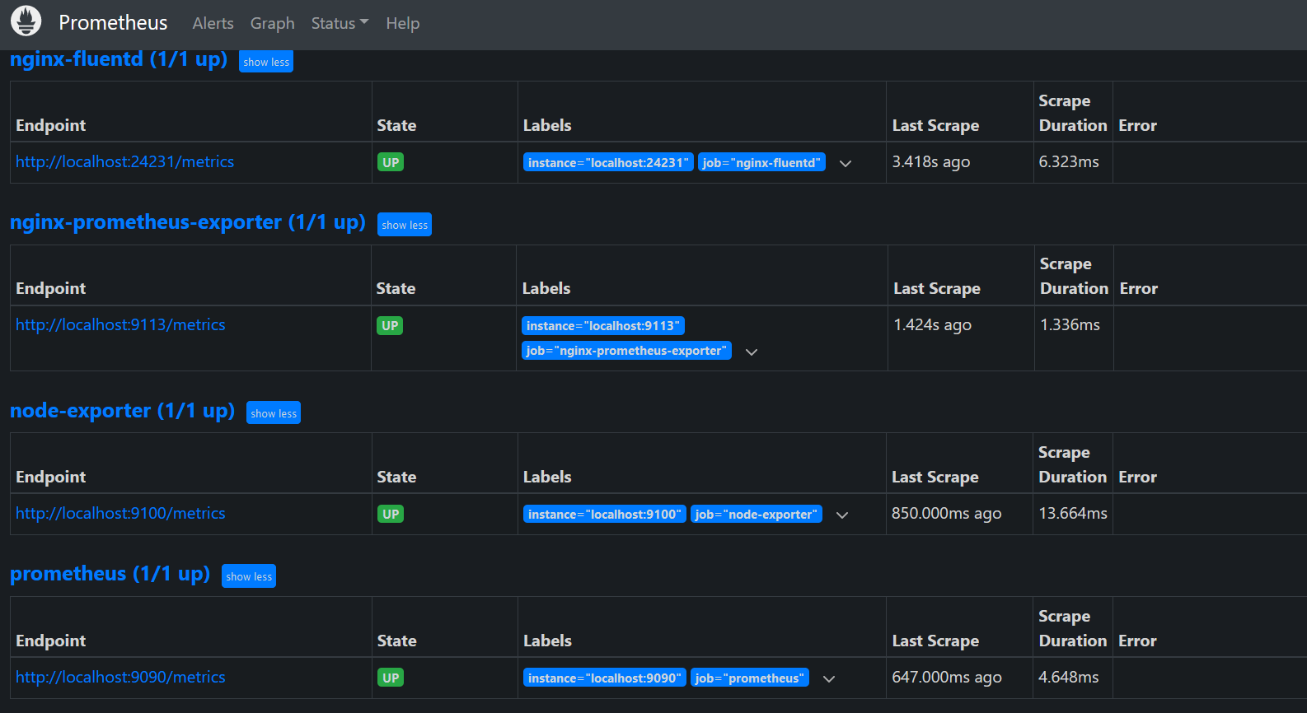
Также добавлен Node Exporter для сбора метрик с системы балансировщика. Дашборды для Grafana
при желании можно добавить из каталога.
В качестве CI выбрал Github Action на своем раннере, но, учитывая скорость работы Terraform и отсутствие
сборок контейнеров, по бесплатным лимитам вполне подошёл бы облачный бесплатный.

Slide 24
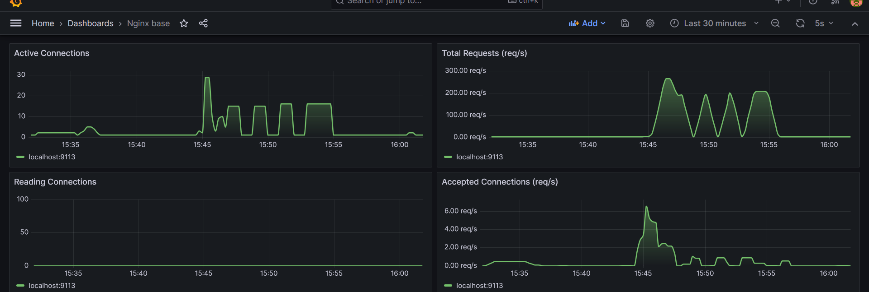
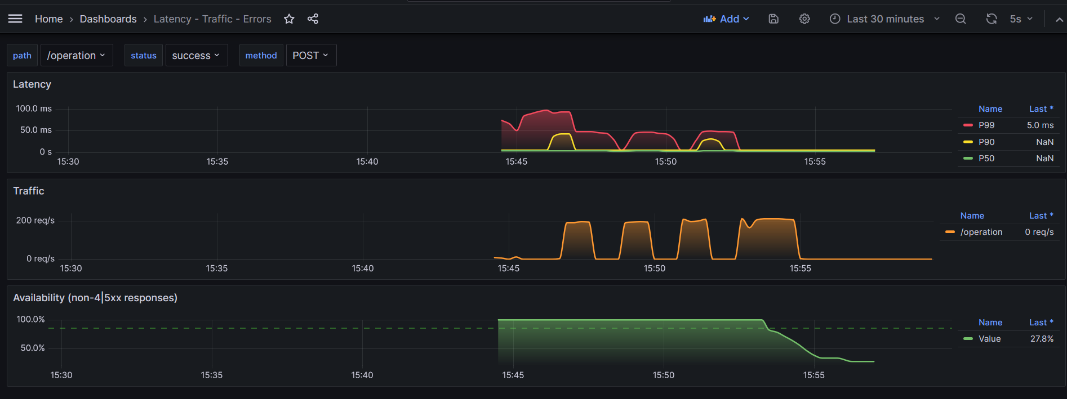
Так выглядит нагрузка от сервиса Пети
Дашбоард по Nginx
Те самые тяжелые запросы
/operation методом POST

Slide 25
TODO list
фича | комментарий | Время выполнения | Статус в branch changesfrom2.12
Запрет SG на доступ к LB с адресов рабочей машины и ip yandex cloud | думал доделаю мелкие фиксы, а, оказалось, что нельзя уже изменять | ~10 min | done
экспорт access логов балансировщика LB из s3 в cloudtrail и cloudwatch, красиво наглядно | тяжеловато | ~6 hours
анализ логов с приложения с выводом в дашборд ( fluentd – Prometheus-Grafana) | Парсер лога для fluentd был готов, шипинг в Prometheus работал, оставалось графики допилить | ~2 hours
заблокировать на балансировщике все эндпоинты кроме тех, что были в задании | не сделал этого заранее потому что Петя мог ходить по недокументированным адресам, а когда вспомнил уже было 02.12.23 | ~30 min
удалить неиспользуемый код | думал доделаю мелкие фиксы, а, оказалось, что нельзя уже изменять | ~5 min | done

Slide 26
Итог
Спасибо за классный проект ☺
Вроде как выполнил все требования + все доп задания, но может кроме обработки логов
ошибок от самих приложений, но заменил это на снятие ошибок на эндпоинтах…
Было приятно поработать над ним, хотя времени на него не хватило чтобы допилить.
Домашки достаточно простые , но интересные.
В финальном задании нет требований иcпользования высокоуровневых абстракций типо Kubernetes,
составлен курс с учетом минимально необходимых навыков для будущих инженеров.
В свободное время прохожу различные курсы, лабы, в т.ч. от Яндекс Облака (получил все
сертификаты и всё прошёл, кстати))). Ваш курс отличается тем, что он предлагает вернуться
к базовым знаниям и что-то вспомнить.
Огромное спасибо всей команде :D
З.Ы. Пете отдельный респект)

